Slide 1
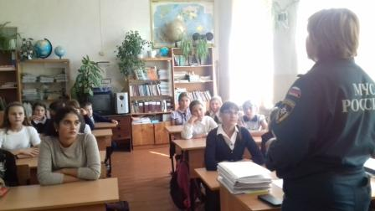
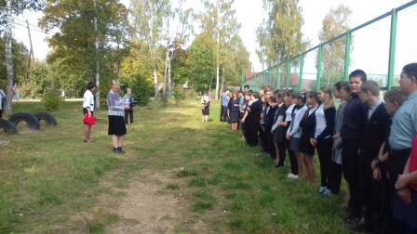
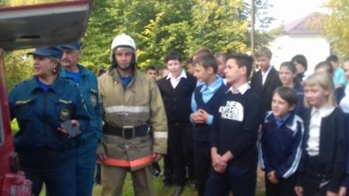
Школьное мероприятие «Урок ОБЖ»
Дата проведения: 04.10.19г.
Количество участников: 130 учащихся школы с 1 по 11 классы МБОУ «Луковниковская СОШ»
Цель: предупреждение и ликвидация чрезвычайных ситуаций, обеспечение пожарной безопасности и безопасности людей на водных объектах
О мероприятии:
Во время проведения мероприятия школа уделяла внимание следующим направлениям профилактической работы по гражданской обороне:
- изучение Правил пожарной безопасности и мер по защите от огня жизни и здоровья детей, обучение действиям в условиях пожара и других чрезвычайных ситуациях;
- активизация и поддержка творческой инициативы обучающихся, вовлечение их в творческую деятельность в области гражданской обороны;
- отработка вопросов практической подготовки к действиям в чрезвычайных ситуациях, при угрозе возникновения террористических актов и пожаров, безопасности на водоёмах и правилах поведения детей на дорогах;
- проведение занятий по эвакуации в случае возникновения пожара или при угрозе террористического акта.
Министерство
образования
Тверской области
Старицкий район МБОУ «Луковниковская СОШ»

